Slide 1
热 机

Slide 2
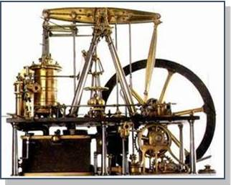
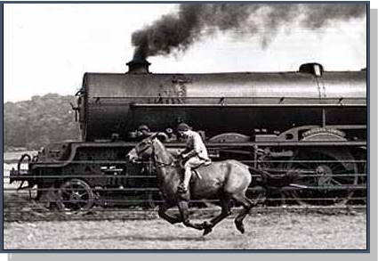
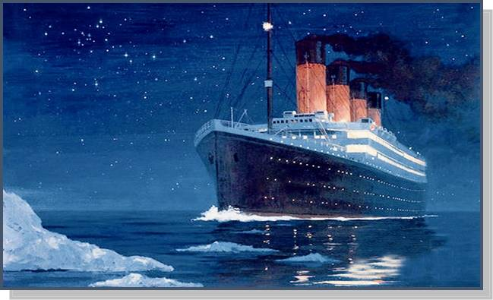
热蒸汽为我们提供了强大的推力，把人们从繁重的体力劳作中解放出来。蒸汽机带来第一次工业革命！

Slide 3
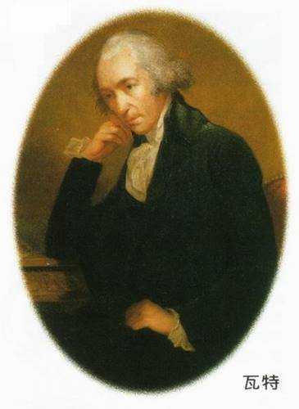
世界上第一台蒸汽机是由古希腊数学家希罗于 1 世纪发明的汽转球，但它只不过是一个玩具而已。
瓦特在前人的启迪下，对蒸汽机作出一系列重大改进，在工业上得到广泛应用。他开辟了人类利用能源新时代，标志着工业革命的开始。
其实，瓦特观察水壶中的水烧开，推动壶盖，从而发明了蒸汽机，是一个善意的杜撰。
向瓦特致敬！

Slide 4
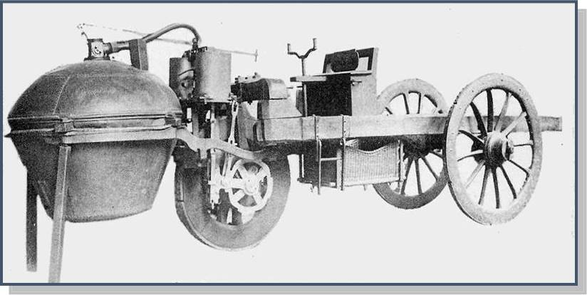
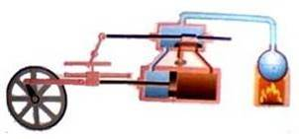
蒸汽机的遗憾——体积太庞大
用什么来代替高温高压的水蒸气呢？那样，锅炉就可以不要啦！

Slide 5
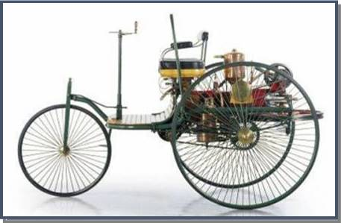
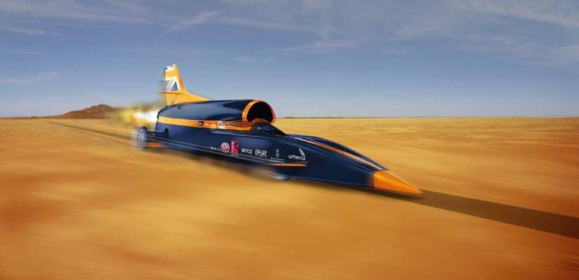
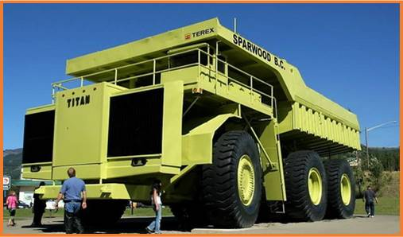
汽车是如何获得机械能的呢？
最早的汽车（1886年）
最快的汽车（1 600 km/h）
汽车中的巨无霸（额定核载360吨）

Slide 6
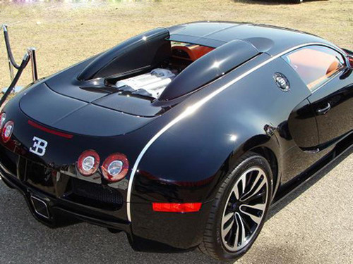
布加迪威龙最大输出功率可达1500马力，这样优越的性能得益于它“W16”的发动机，你知道“W16”是什么含义吗？
W16代表16个汽缸发动机共同推动汽车

Slide 7
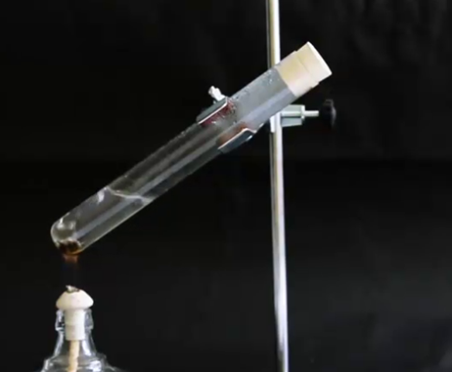
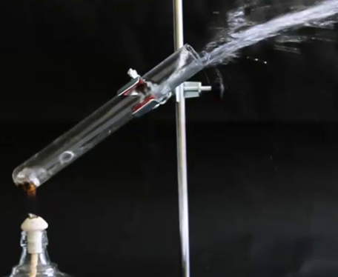
气体推动木塞做功实验
热机
——利用内能做功的机械
你能说出这个过程中能量转化的情况吗？
燃料燃烧时化学能转化为内能，传给水和水蒸气；水蒸气把塞子冲出去，内能转化为塞子的机械能。

Slide 8
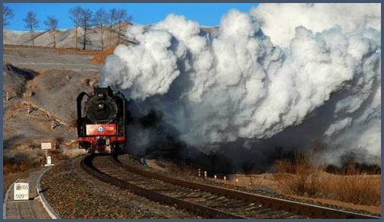
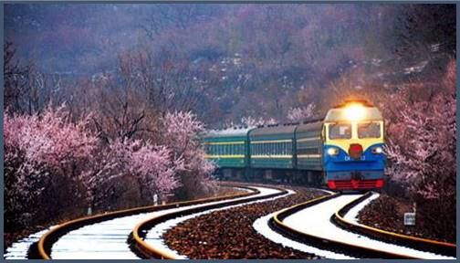
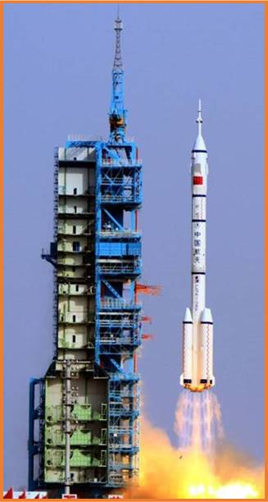
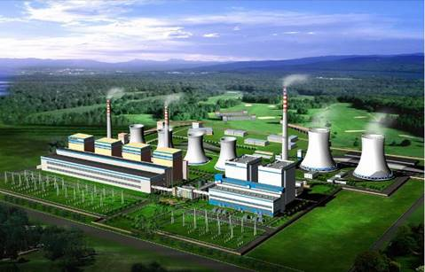
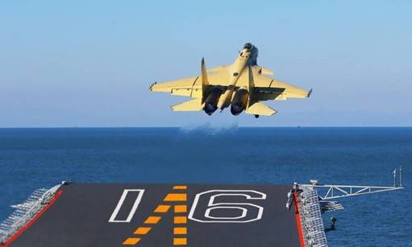
热机的种类
利用内能做功的机器有很多，例如蒸汽机、内燃机、汽轮机、燃气轮机（喷气发动机）等。
蒸汽机车
内燃机车
火电站的汽轮机
喷气发动机
火箭发动机

Slide 9
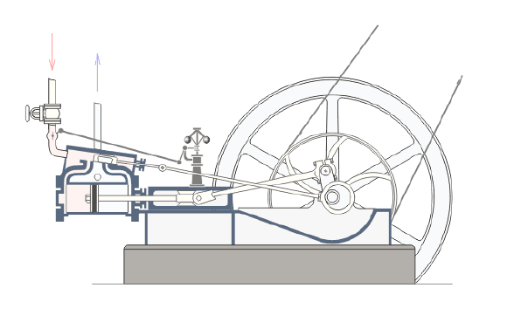
蒸汽机

Slide 10
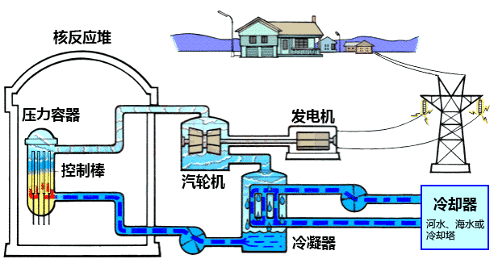
汽轮机

Slide 11
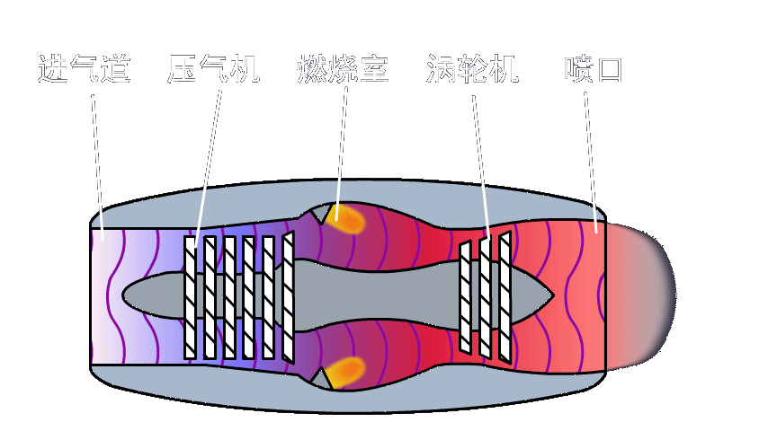
燃气轮机

Slide 12
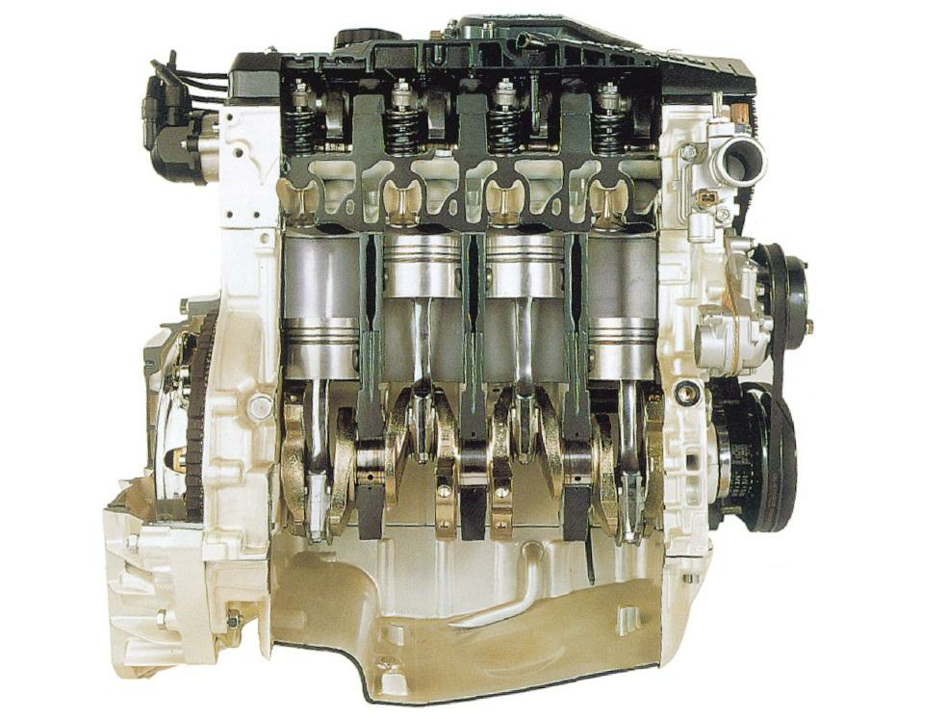
某种内燃机剖面图

Slide 13
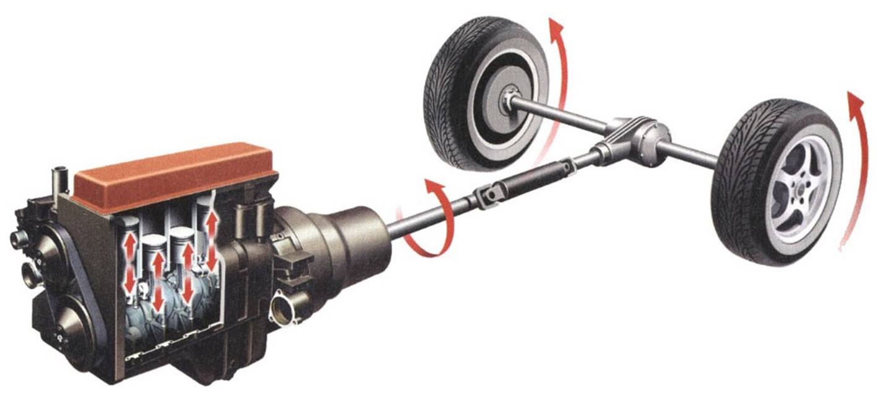
汽车的动力系统

Slide 14
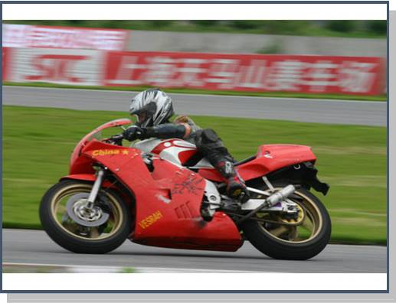
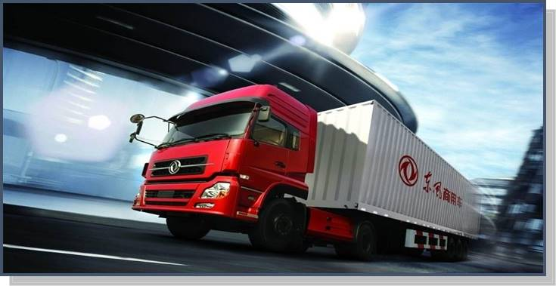
内燃机分类
使用汽油作为燃料的叫汽油机。
使用柴油作为燃料的叫柴油机。

Slide 15
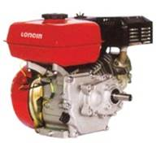
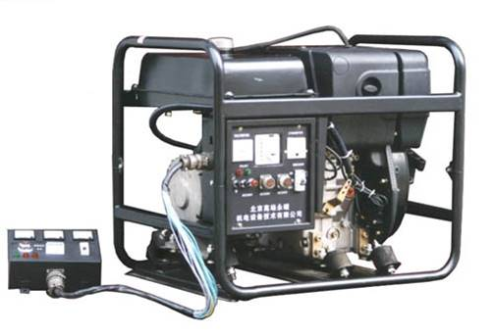
内燃机分类
汽油机
柴油机

Slide 16
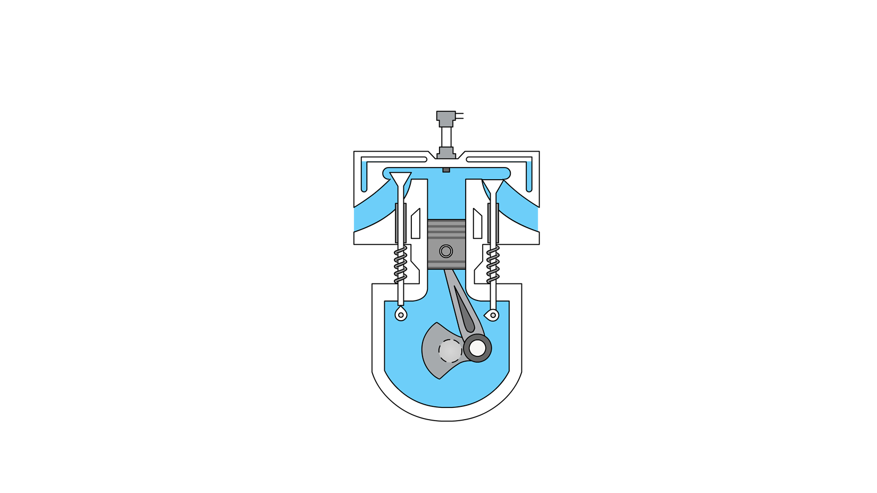







汽油机的构造
火花塞
排气门
进气门
汽缸
活塞
连杆
曲轴

Slide 17
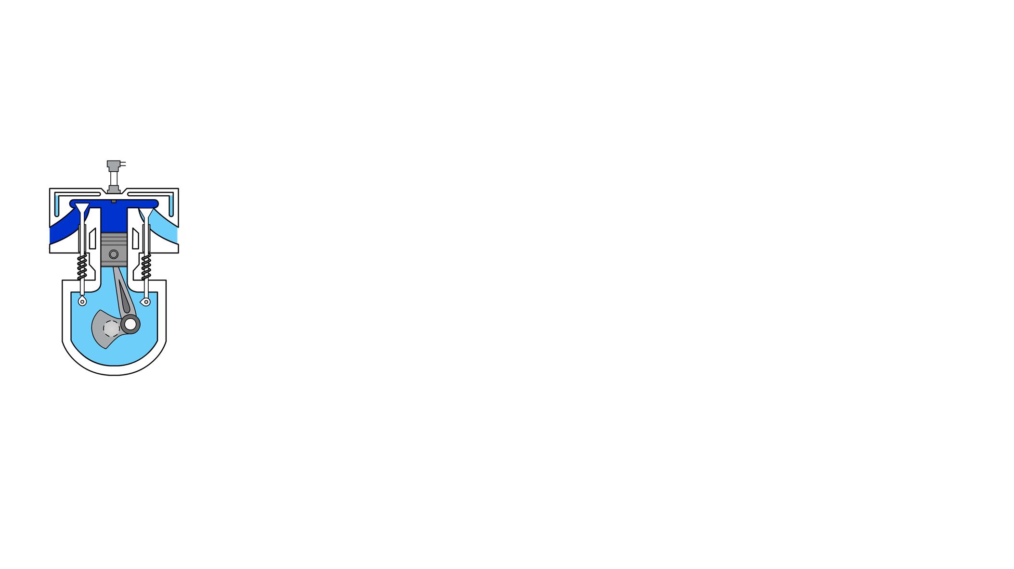
吸气冲程
冲程：
活塞从一端运动到另一端
进气门 ，排气门 ，
活塞由汽缸最 向 运动， 和 的混合物从 被吸入汽缸。
当活塞运动到汽缸的最下端，
关闭， 曲轴转动 圈。
打开
关闭
上端
下
汽油
空气
进气门
进气门
半

Slide 18

压缩冲程
都关闭
进气门和排气门 ，
活塞由汽缸最 向 运动，
燃料的混合物被 ，
汽缸内温度 ，气压 。
曲轴转动 圈。
在此过程中， 转化 。
下端
上
压缩
升高
增大
半
机械能
内能

Slide 19
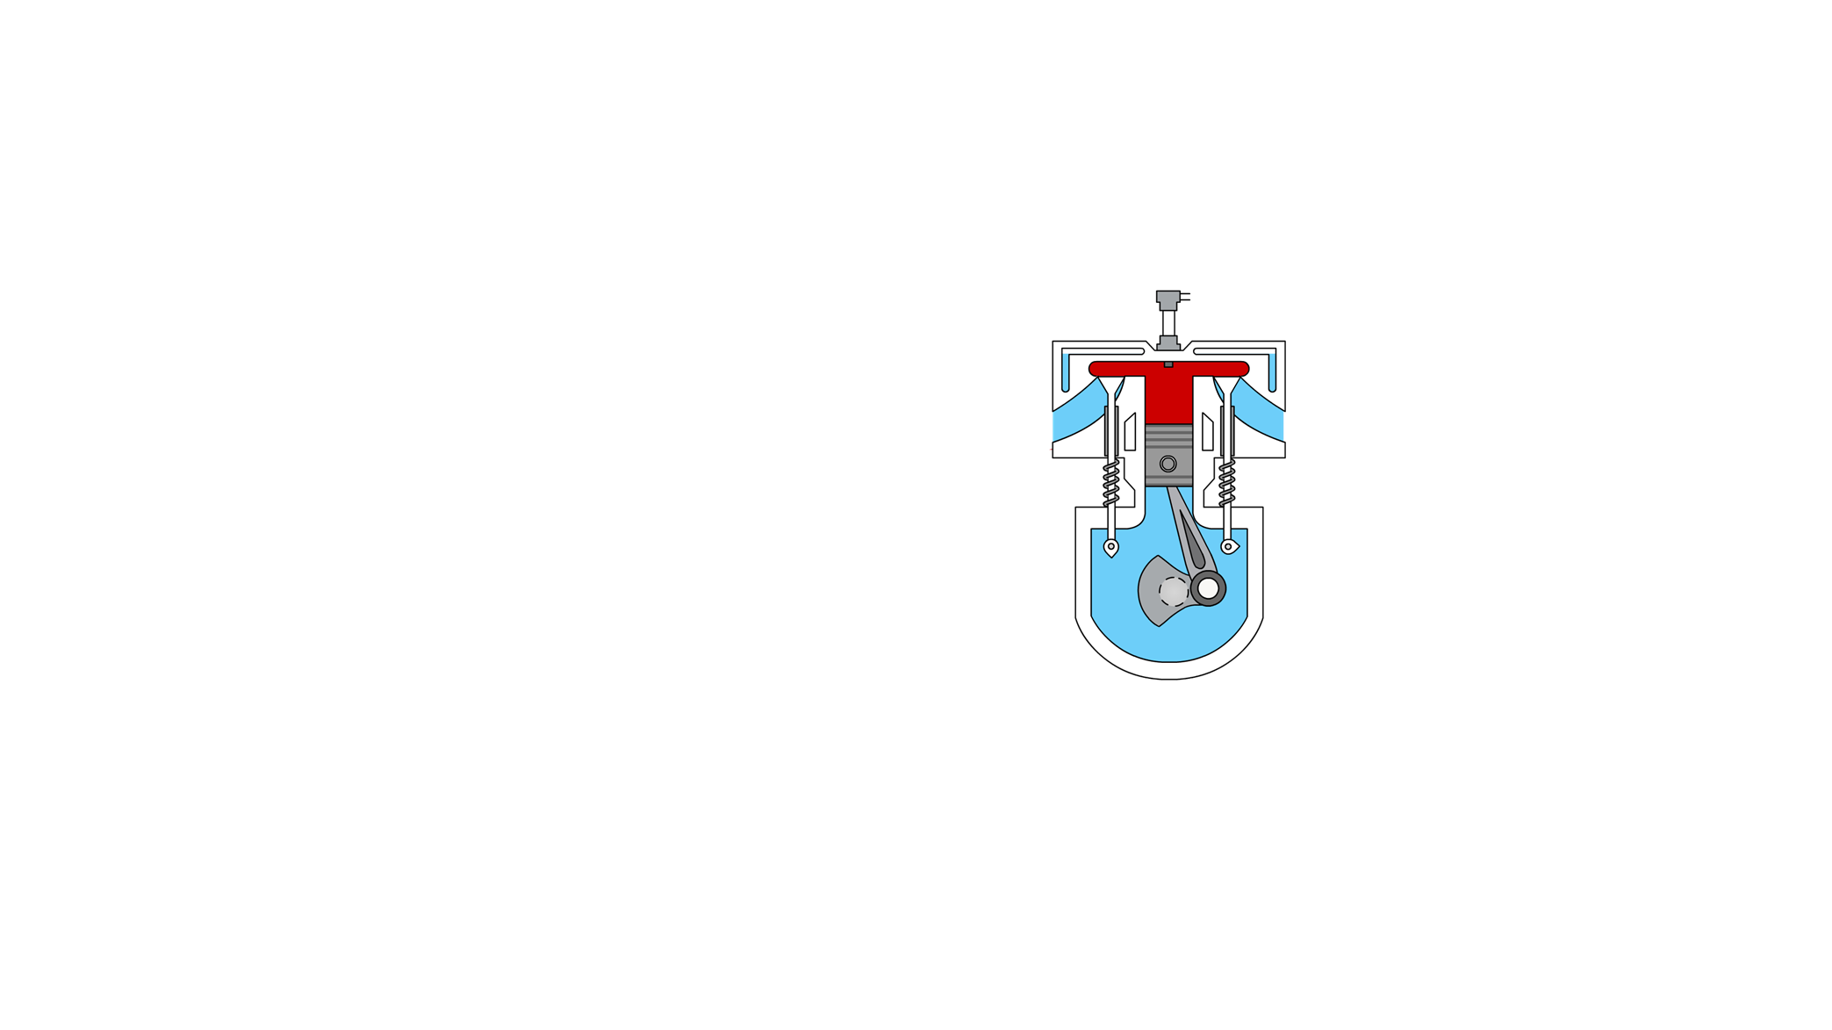
做功冲程
在压缩冲程末，火花塞产生电火花（点燃式），燃料混合物剧烈燃烧，产生 的燃气，
推动活塞由汽缸向 运动，
并通过连杆驱使曲轴转动，
曲轴转动 圈。
高温高压
下
半

Slide 20

排气冲程
进气门 ，排气门 ，
活塞由汽缸最 向 运动， 把废气排出汽缸。当活塞运动到汽缸的最上端， 关闭，
曲轴转动 圈。
关闭
打开
下端
上
排气门
半

Slide 21
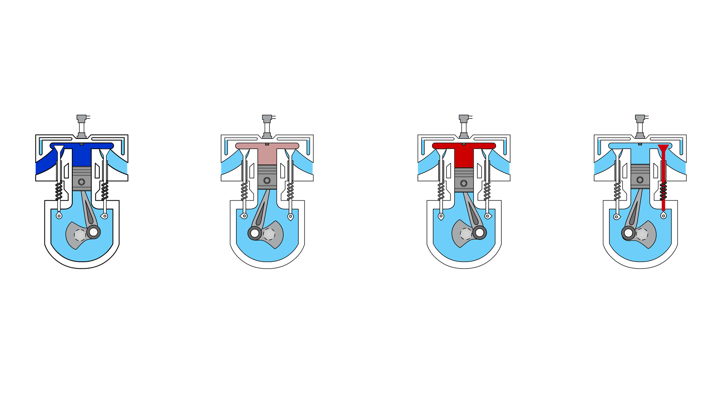


总结
排气冲程
吸气冲程
压缩冲程
做功冲程

Slide 22
总结
汽油机工作的四个冲程中，只有 燃气对外做功，其他三个冲程都是辅助冲程，
要靠安装在曲轴上的 来完成。
必须靠外力来启动。
做功冲程
飞轮的惯性
汽油机一个工作循环包括 冲程，活塞往复 次，
曲轴转动 圈，做功 次。
有 次能量转化。
4
2
2
1
2

Slide 23
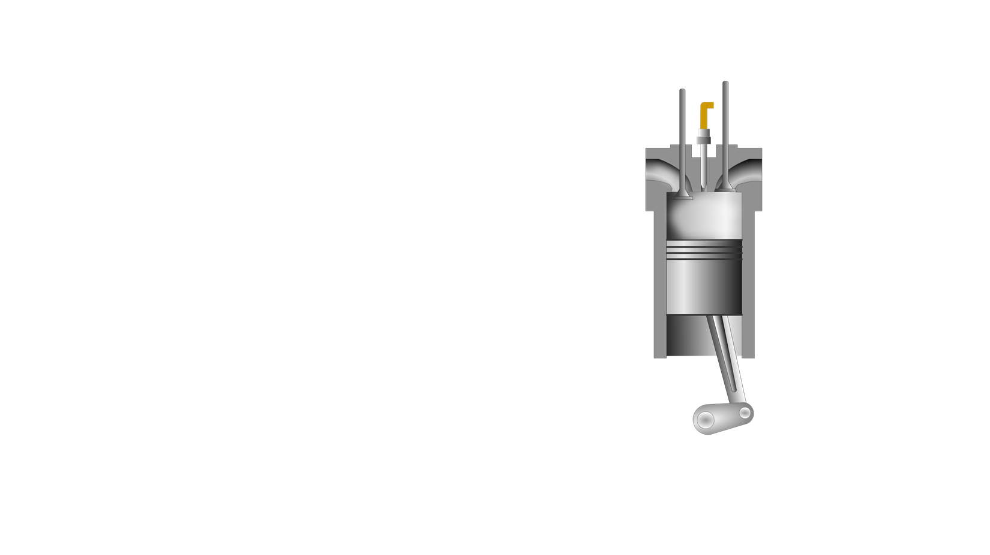







柴油机的构造
喷油嘴
排气门
进气门
气缸
活塞
连杆
曲轴

Slide 24
吸气冲程
吸入新鲜空气

Slide 25
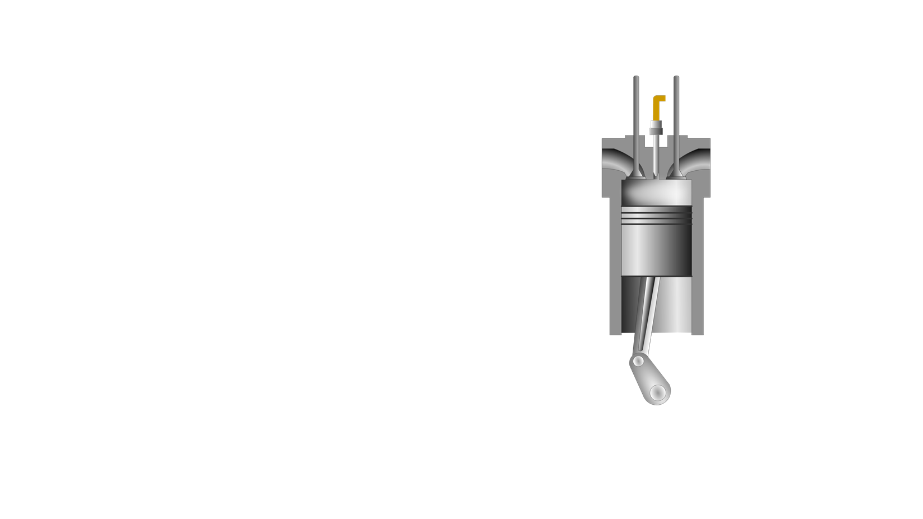
压缩冲程
空气的压强更大，温度更高。在压缩冲程末，缸内空气温度已超过柴油的着火点。机械能转化为内能。

Slide 26
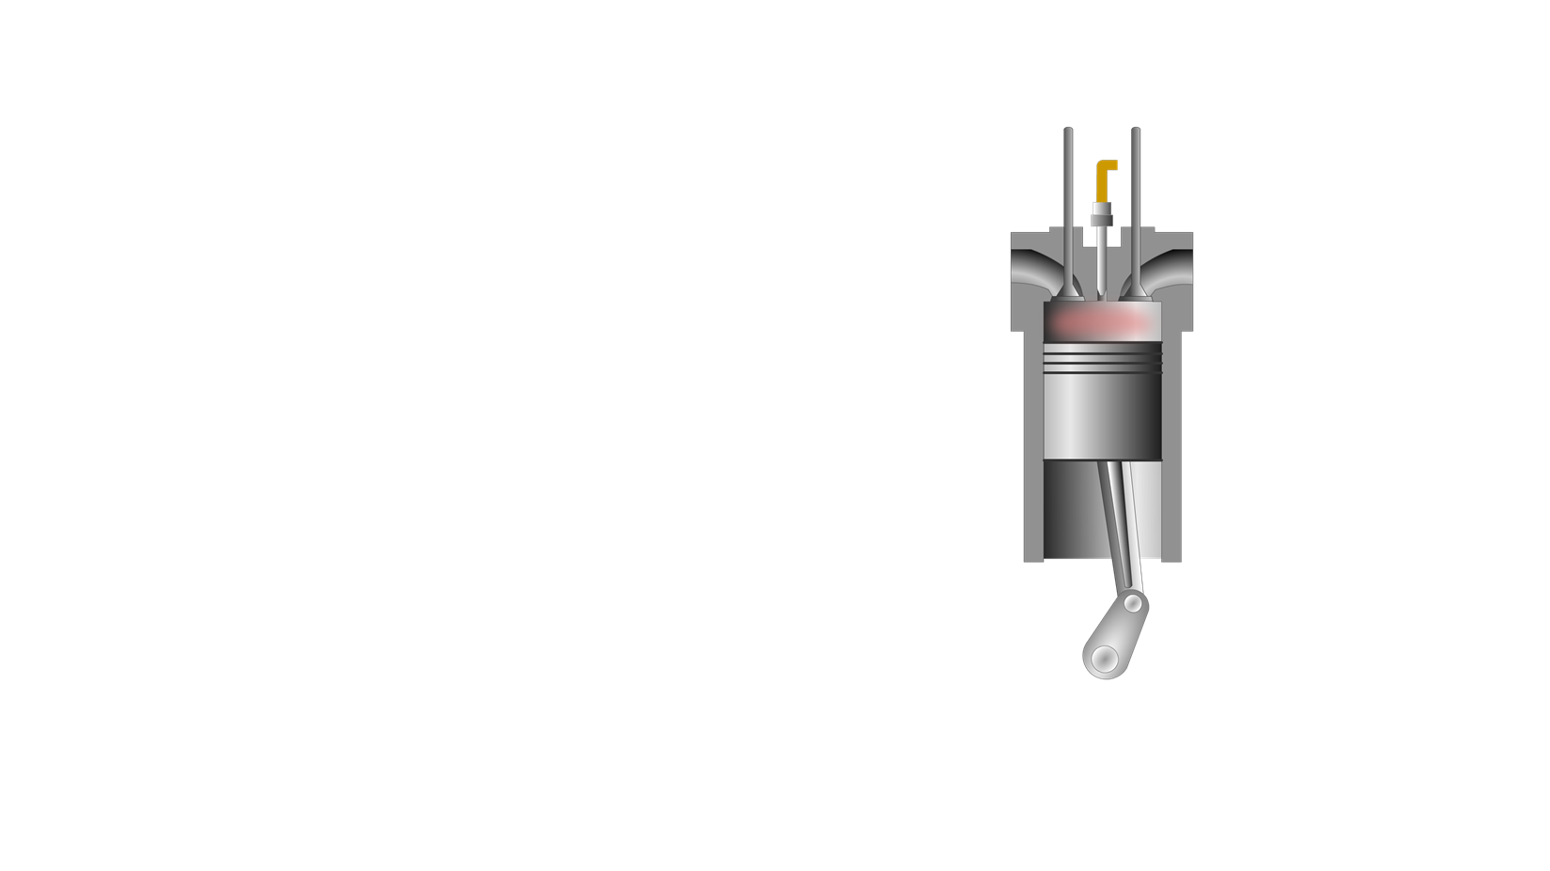
做功冲程
在压缩冲程末，从喷油嘴喷出的雾状柴油遇到热空气立即猛烈燃烧，产生高温高压的燃气，推动活塞向下运动，内能转化为机械能。

Slide 27
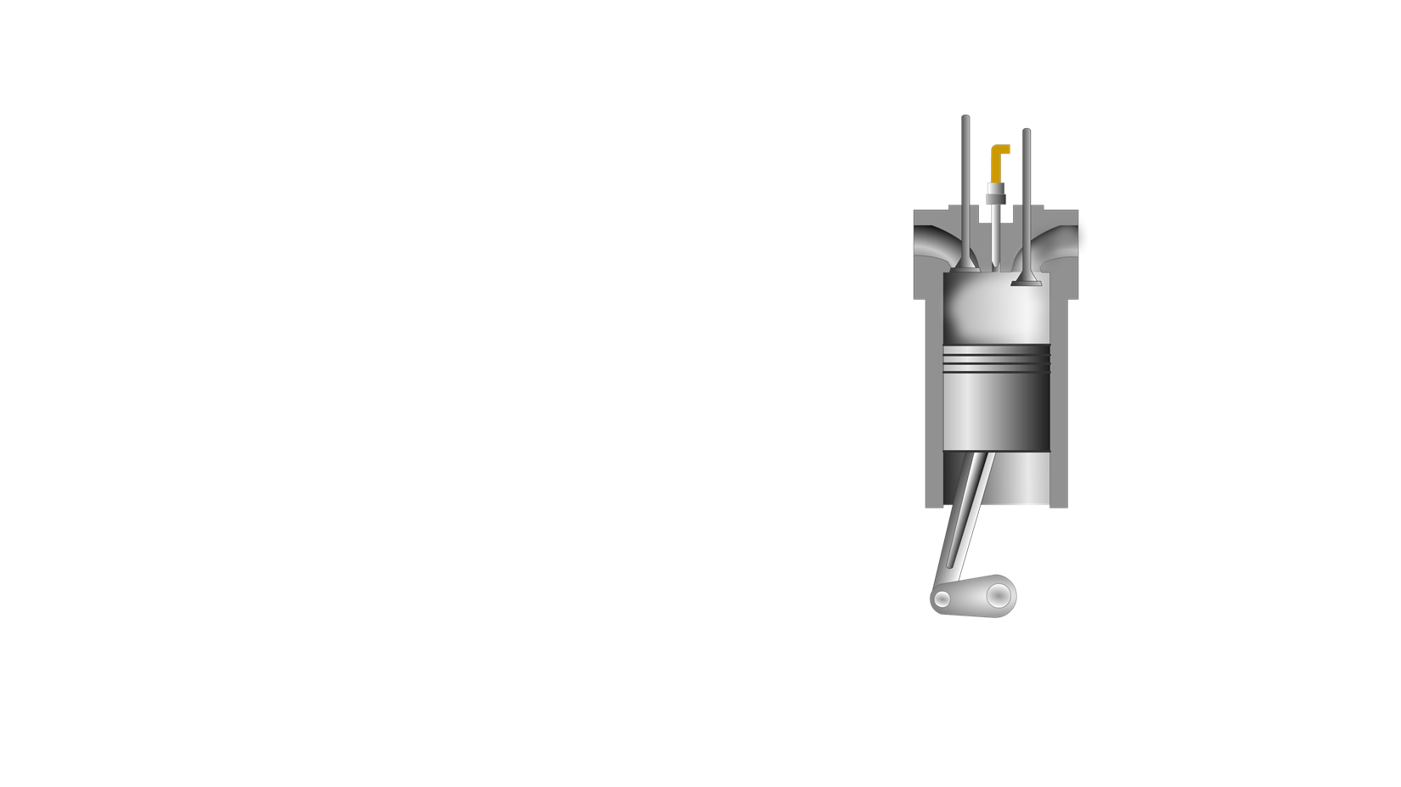
排气冲程
把废气排出气缸。

Slide 28









汽油机和柴油机的构造对比
汽油机的构造
柴油机的构造
喷油嘴
火花塞
排气门
排气门
进气门
进气门
气缸
活塞
连杆
曲轴

Slide 29

汽油机和柴油机的区别
汽油机
柴油机
结构区别
火花塞
喷油嘴
吸气冲程
吸入汽油和空气的混合物
工作过程
只吸入空气
体积
变小
体积
变更小
压缩冲程
压强
变大
压强
变更大
温度
升高
温度
变更高
压缩空气已达到雾状柴油着火点,不需点燃(压燃式)
点火方式
火花塞点火(点燃式)
优缺点
轻便、效率低等
笨重、效率高等

Slide 30

1.除了飞机、汽车、摩托车之外，你还知道哪些地方用到了热机？你列举的这些热机中哪些是内燃机？

Slide 31
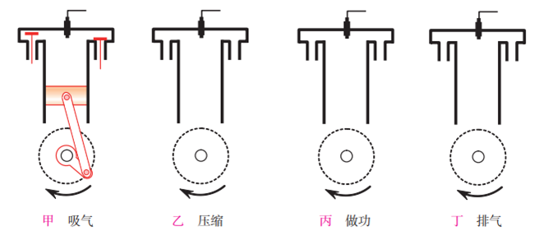
2.在图14.1-6 中，甲为四冲程内燃机吸气冲程的示意图，图中画出了吸气冲程中活塞和曲轴的位置和进气门、排气门的开闭情况。请在图乙、丙、丁中，分别画出压
缩、做功、排气冲程中活塞和曲轴的位置和进气门、排气门的开闭情况。

Slide 32
从能量转化的角度看，一台四冲程内燃机在一个循环中
（1）哪个冲程存在着化学能转化为内能的过程？
（2）哪个冲程存在着内能转化为机械能的过程？
（3）哪个冲程具有很明显的机械能转化为内能的过程？

Slide 33
柴油机和汽油机的工作过程有什么相同点，有什么不同点？

Slide 34
请说出汽油机与柴油机的结构和工作过程中的主要不同之处。

Slide 35
内燃机压缩冲程中 能转化为 ；
在做功冲程中 能转化为 能。
机械
内能
机械
内

Slide 36
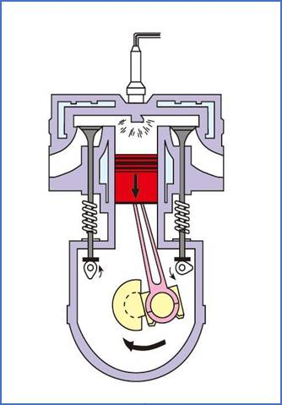
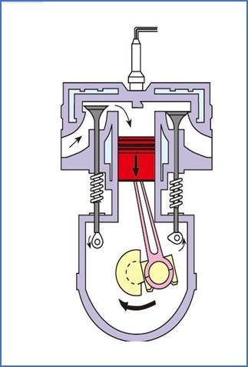
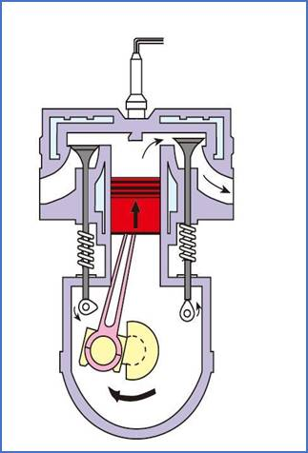
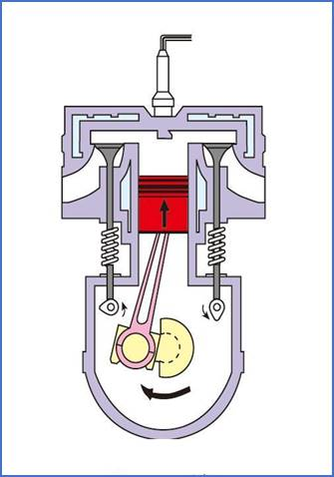
依靠飞轮惯性完成的冲程是（ ）
BCD
A
B
C
D

Slide 37
汽油机在压缩冲程中工作物质被压缩，汽缸中的（ ）
C
A．压强增大，温度降低
B．压强减小，温度升高
C．压强增大，温度升高
D．压强减小，温度降低

Slide 38
汽油机和柴油机相比较，下列叙述中正确的是（ ）
A．柴油机吸入汽缸的是柴油和空气的混合物，汽油机吸入的是空气
B．在压缩冲程中它们的压缩程度是一样的
C．柴油机里推动活塞做功的燃气的压强比汽油机里的高
D．在压缩冲程末，汽油机汽缸内的温度比柴油机的高
C

Slide 39
总结
汽油机和柴油机有什么相同点？
1、基本构造和主要部件的作用相似。
2 、每个工件循环都经历四个冲程：吸气冲程、压缩冲程、做功冲程、排气冲程。
3 、四个冲程中，只有做功冲程对外做功，其余三个冲程靠飞轮惯性完成。
4 、一个工作循环中，活塞往复两次，飞轮转动两周，做功一次。

Slide 40
总结
汽油机和柴油机有什么不同点？
1、构造不同：
汽油机气缸顶有火花塞，而柴油机气缸顶部有喷油嘴
2、燃料不同：
汽油机的燃料是汽油，而柴油机的燃料是柴油
3、吸气不同：
汽油机吸进汽油和空气的混合气体，柴油机只吸进空气
4、点火不同：
汽油机属点燃式点火，柴油机属压燃式点火

